Slide 1
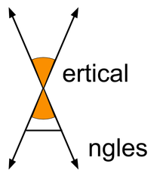
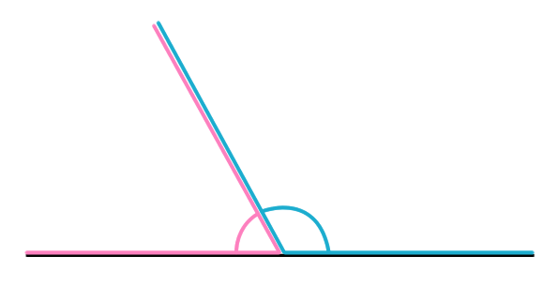
Susedné a vrcholové uhly

Slide 2
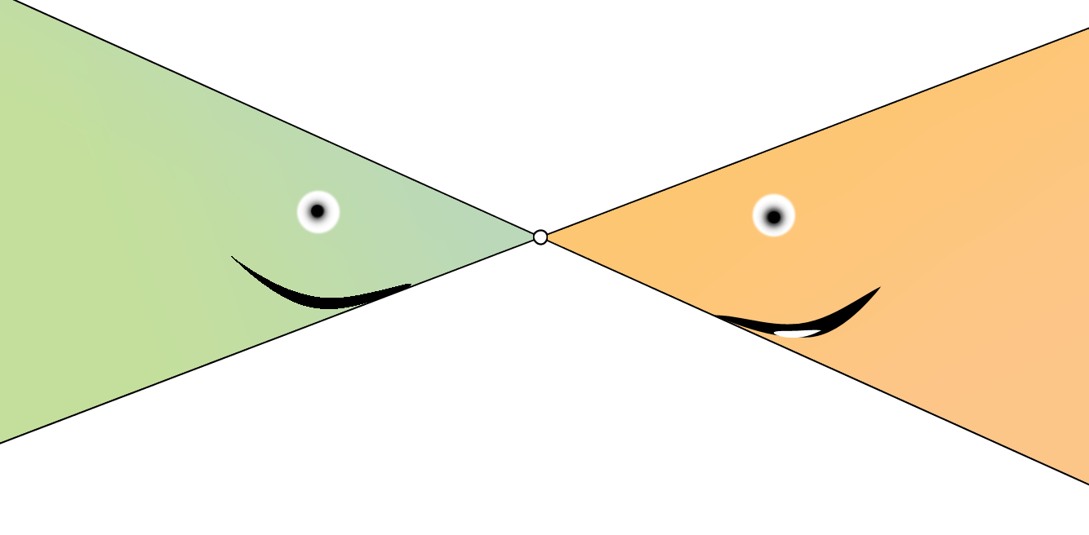
Vrcholové uhly
Majú spoločný vrchol.
Ich ramená sú opačné polpriamky (sú oproti sebe).
Vrcholové uhly sú zhodné.
α = β
α
β

Slide 3
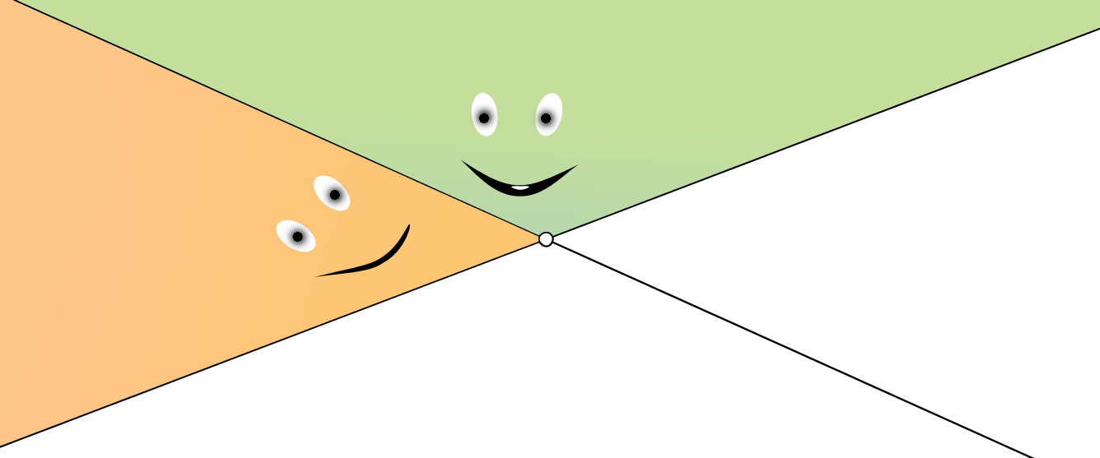
Susedné uhly
Majú spoločný vrchol.
Majú spoločné 1 rameno, zvyšné ramená sú opačné polpriamky (sú vedľa seba).
Ich súčtom je priamy uhol.
α + β = 180°
α
β

Slide 4
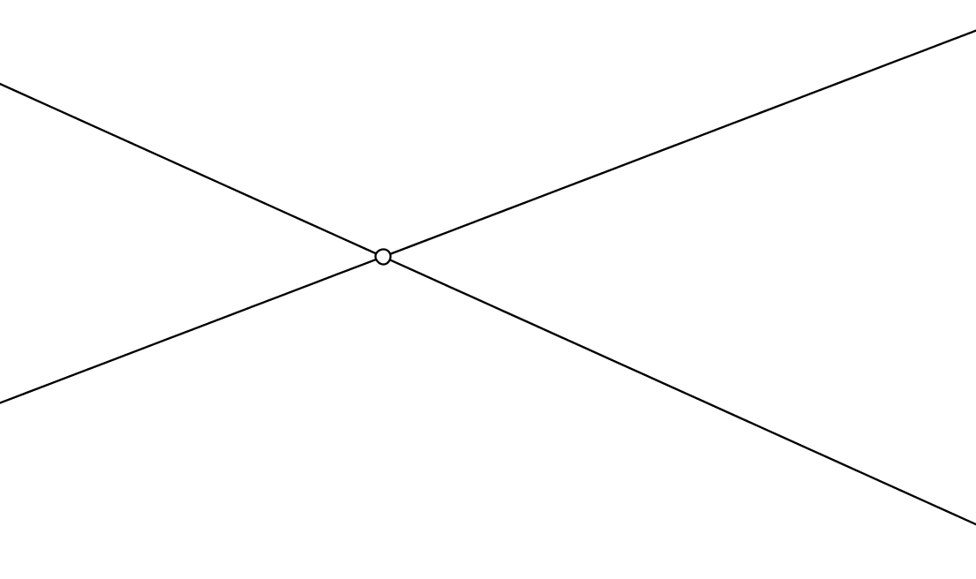
Domáca úloha:
1. Máme dve rovnobežné priamky preťaté treťou priamkou:
Narysujte obrázok do zošita.
Vypíšte dvojice vrcholových a susedných uhlov.
Vrcholové: Susedné:
γ₁
α₁
β₁
γ
δ₁
α
β
δ

